Slide 1






DİN HİZMETLERİ GENEL MÜDÜRLÜĞÜ
GENÇLİK HİZMETLERİ DAİRE BAŞKANLIĞI
HZ. PEYGAMBER VE ÇOCUK
“Tanıdıkça Seviyorum”

Slide 2



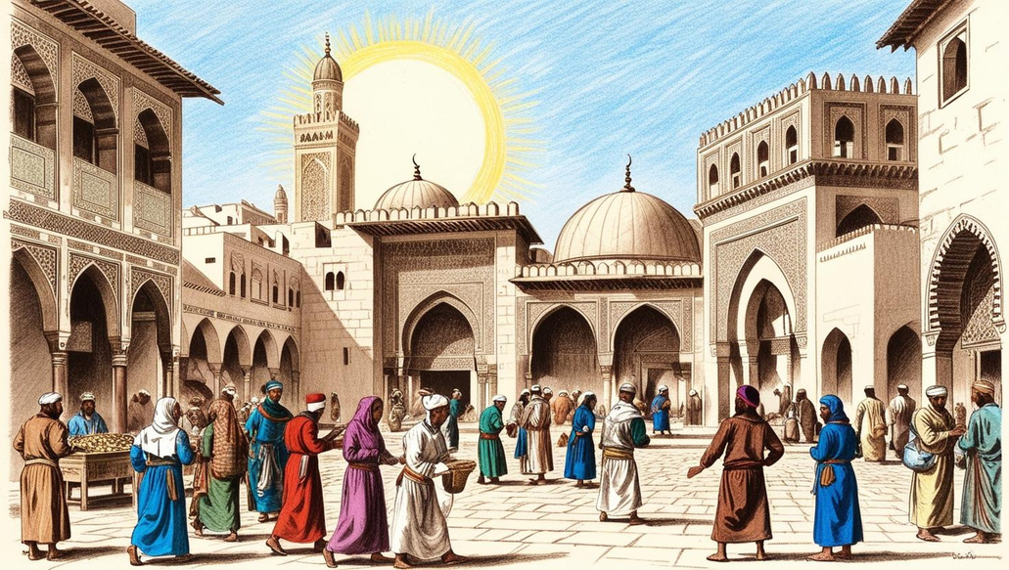



Var mısın yüzyıllar öncesine bir yolculuk yapmaya;
Mekke sokaklarını, Medine’nin huzurlu bahçelerini dolaşmaya?

Slide 3
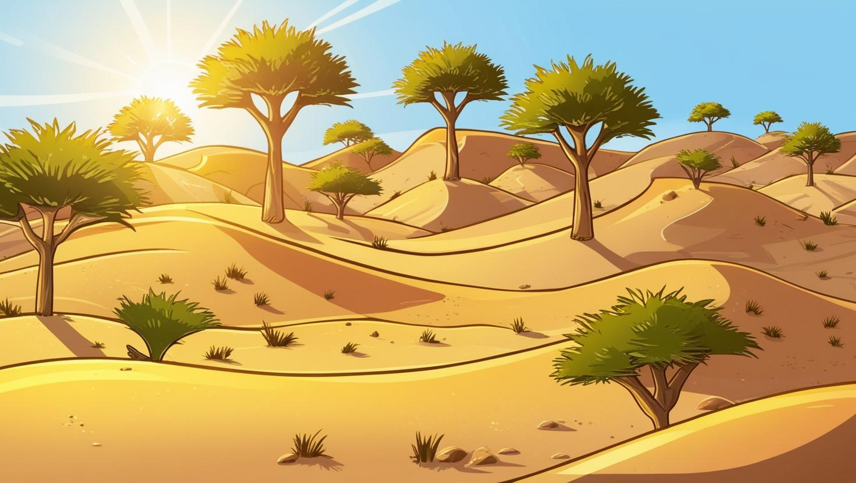




Ve...
Sevgili Peygamberimiz’in
genç dostlarını tanımaya?

Slide 4
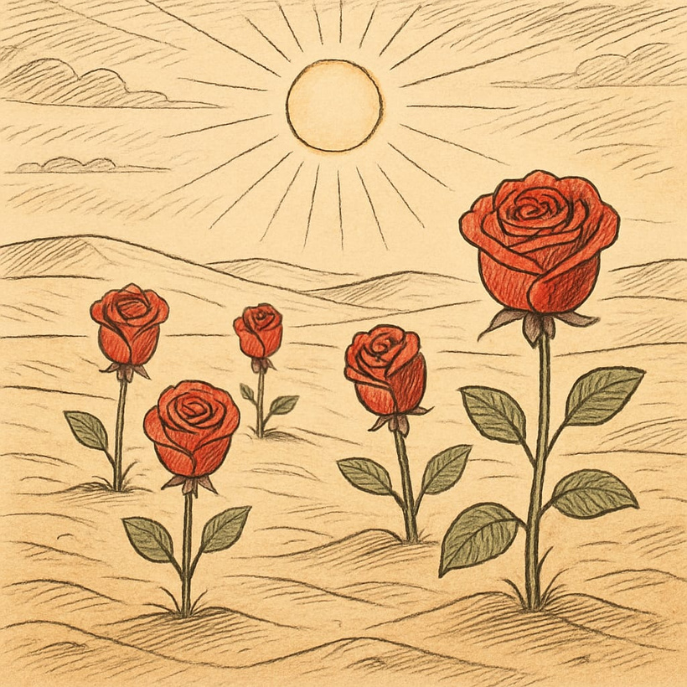




Gençler vardı hep Peygamberimiz’in yanında,
15-20'li yaşlarda;
Ellerinden geldiği kadar
ona destek olmaya çalışan...

Slide 5

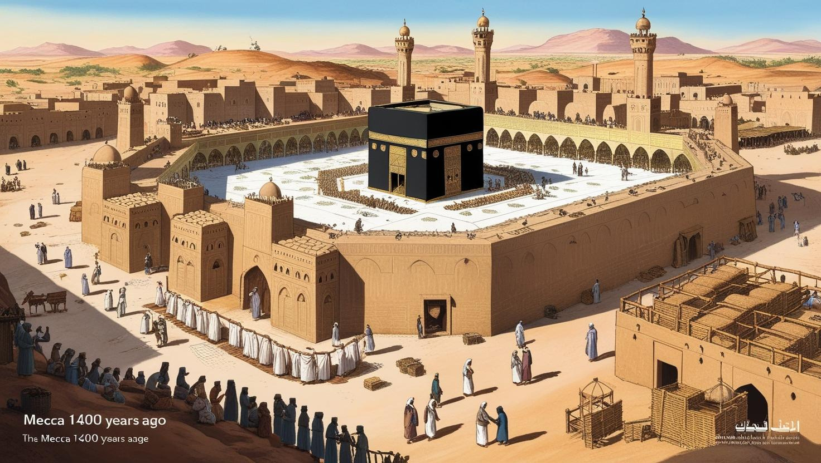


Daha 17'li yaşlardaydı Erkam,
evinin kapılarını
Hz. Peygamber’e ve arkadaşlarına açtığında.

Slide 6


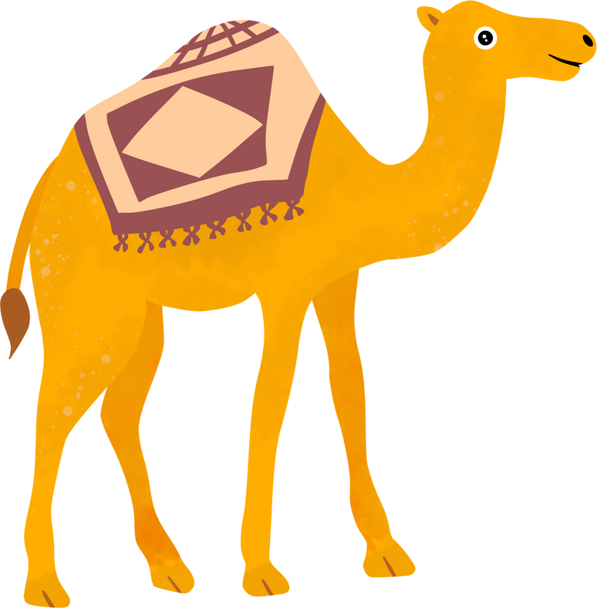
Bilâl ve Üsâme isimli sahabileri
tanıyor musun?
Resûlullah’ın yanından ayrılmamıştı onlar,
Veda Haccı esnasında.

Slide 7


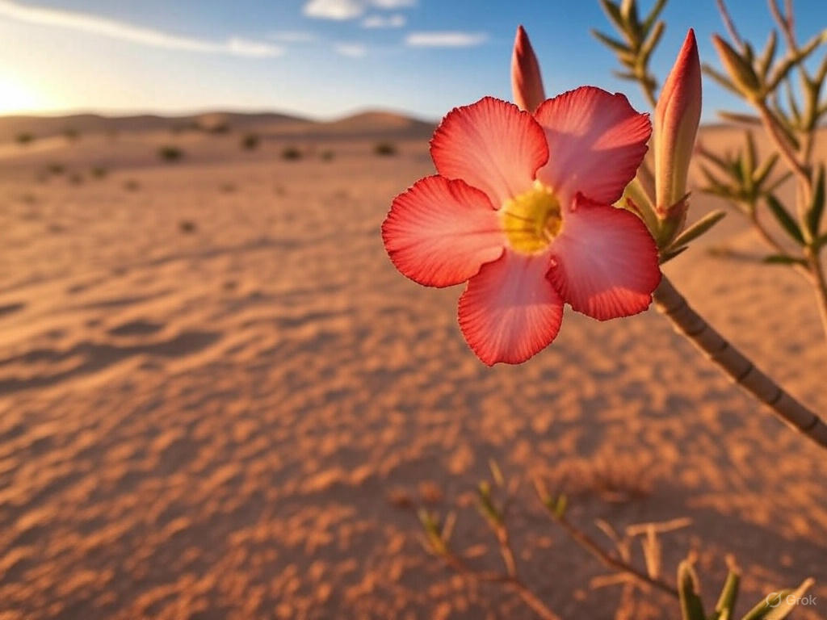


Sadece erkekler değildi Peygamberimiz’in izinden yürüyenler!
Âişe, Esma, Zeynep, Ümmü Gülsüm, Rukıyye,
Fatıma ve diğer gençler...
Günümüz gençlerine ne güzel örnektiler!

Slide 8

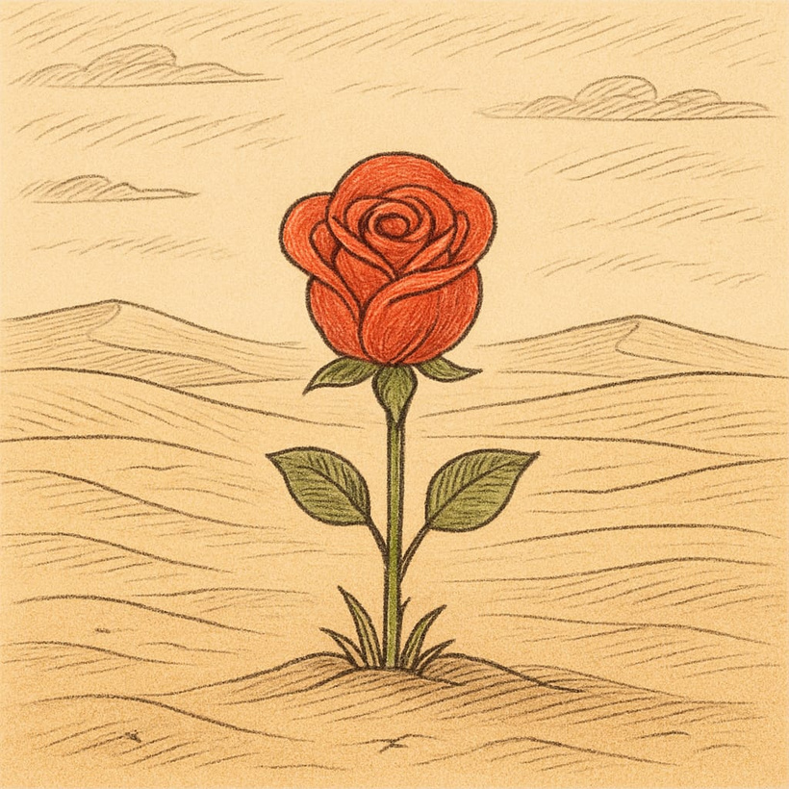

Peygamberimiz gençlere güvendi, sorumluluk verdi.
Onların fikirlerini çok önemsedi.
Onları sık sık takdir etti.

Slide 9


Kendi evinde ağırlayıp ikramda bulundu.
Hastalandıklarında ziyaret etti.
Bazen de onlarla şakalaştı.

Slide 10

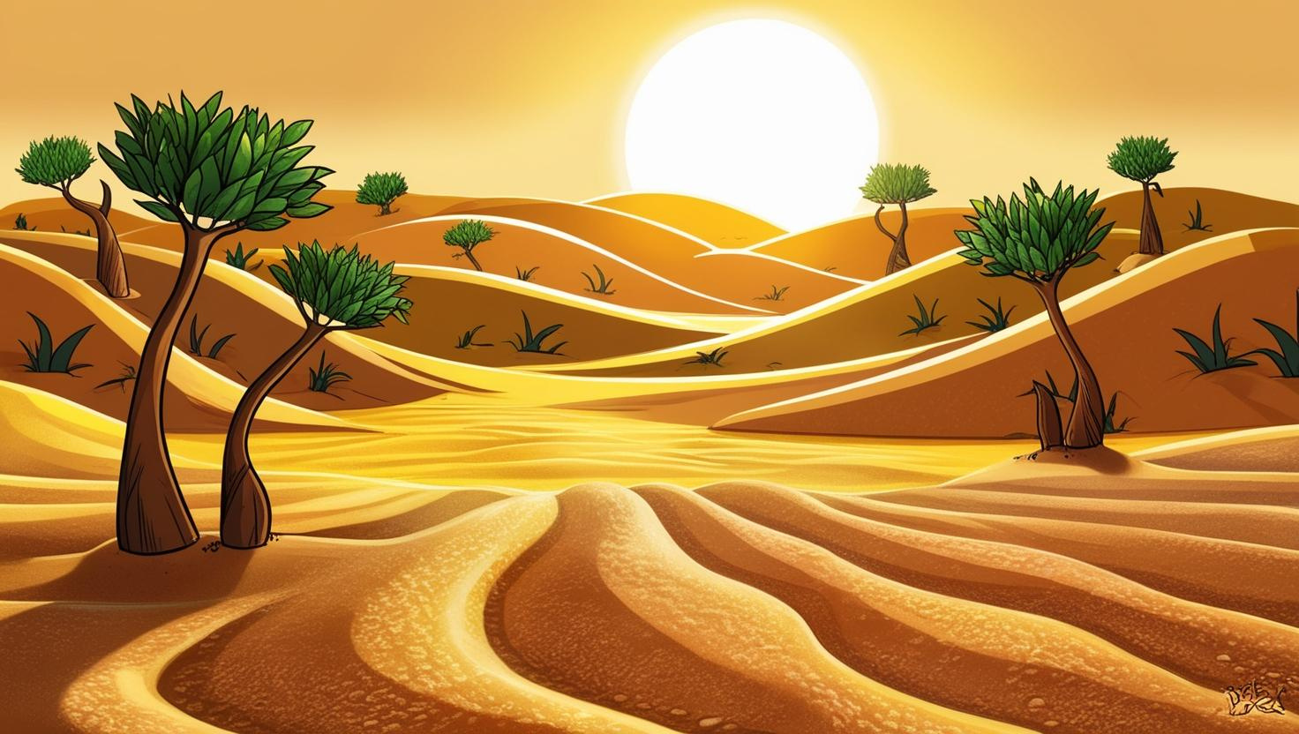



Gençlerin eğitimi ile özel olarak ilgilenmişti,
Medine’ye varır varmaz açtığı Suffe isimli okulda...
En çok hadis-i şerifi bize ulaştıran Ebû Hüreyre
ilim öğrenmişti onun yanında.

Slide 11


Abdullah b. Abbâs, Muâz b. Cebel
ve Enes b. Mâlik gibi meşhur sahâbîler
Yer aldı unutulmazlarımız arasında.

Slide 12
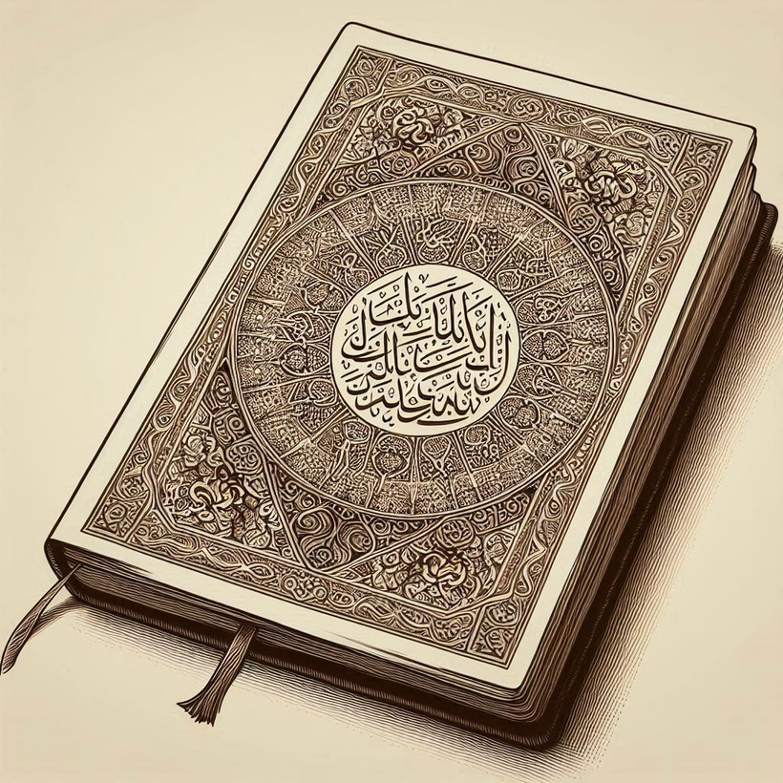



Gül Yüzlü Elçi’nin yanında yetişen
Abdullah b. Ömer’den öğrendik Kur’an tefsirini.
Abdullah b. Mes’ûd bize öğretti,
Kur’an’ı güzel okumanın değerini.

Slide 13

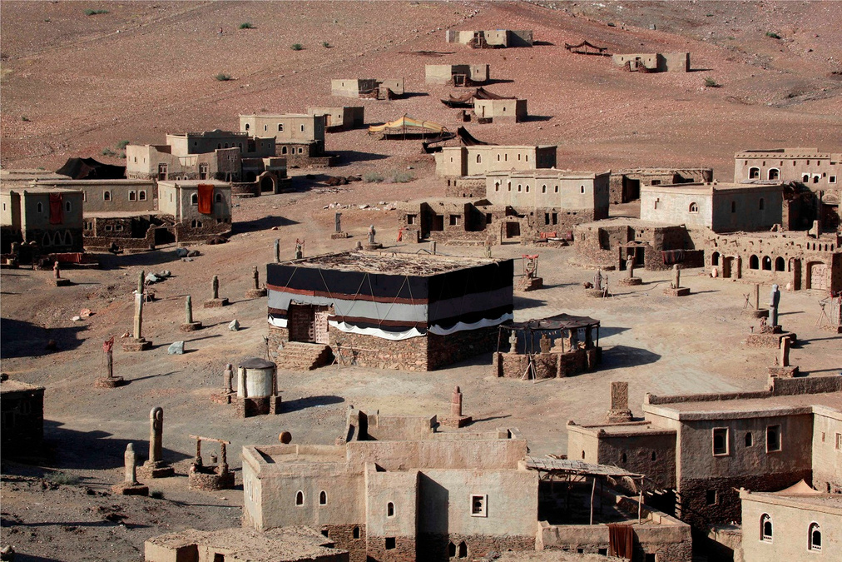

Allah Resûlu, yeteneklerini fark ettiği konularda çocukları cesaretlendirmişti.
Zeyd b. Hârise 20'li yaşlarındaydı,
Peygamberimiz (s.a.s) onu komutan yaptığında...
Zeyd’in oğlu Üsâme 18'li yaşlardaydı
aynı görevi Hz. Peygamber ona verdiğinde...

Slide 14


Çocukken Peygamberimiz’den gördüğü sevgiyi
mutlulukla anlatırdı Üsâme:
“Resûlullah bir dizine beni, diğer dizine torunu Hasan’ı oturturdu.
Sonra bizi bağrına basıp şöyle derdi:
“Allah’ım, bu ikisine merhamet et!
Ben de onlara merhamet ediyorum!”

Slide 15





Peygamber Efendimiz (s.a.s),
İslâm tarihinin ilk öğretmeni olarak
Medine’ye göndermişti Mus’ab b. Umeyr’i.

Slide 16


İlk müminlerdendi genç Mus’ab.
Mekke’nin en zengin ve en yakışıklı gençlerindendi.
İslam’ı seçtiği için onu hapsetti ve baskı yaptı anne babası.
Onu vazgeçiremediler inandığı doğrulardan...

Slide 17

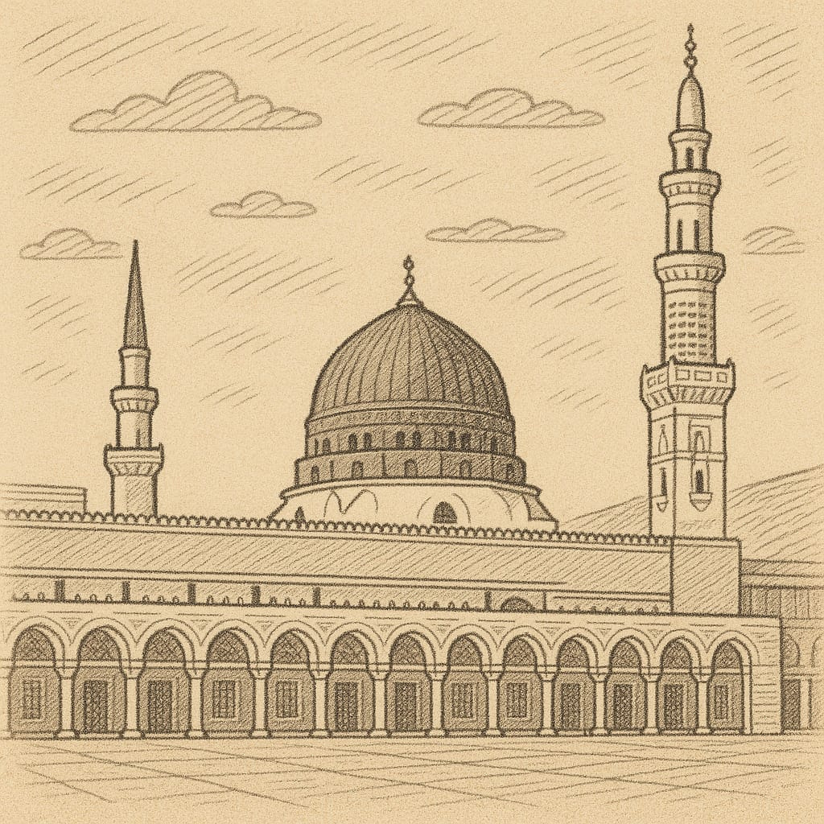

Sevgili Peygamberimiz’e yüzü
en çok benzeyen kişiydi.
Habeşistan’a ilk hicret (göç) edenlerden oldu.
Medine’ye ilk hicret eden sahâbî oydu.

Slide 18
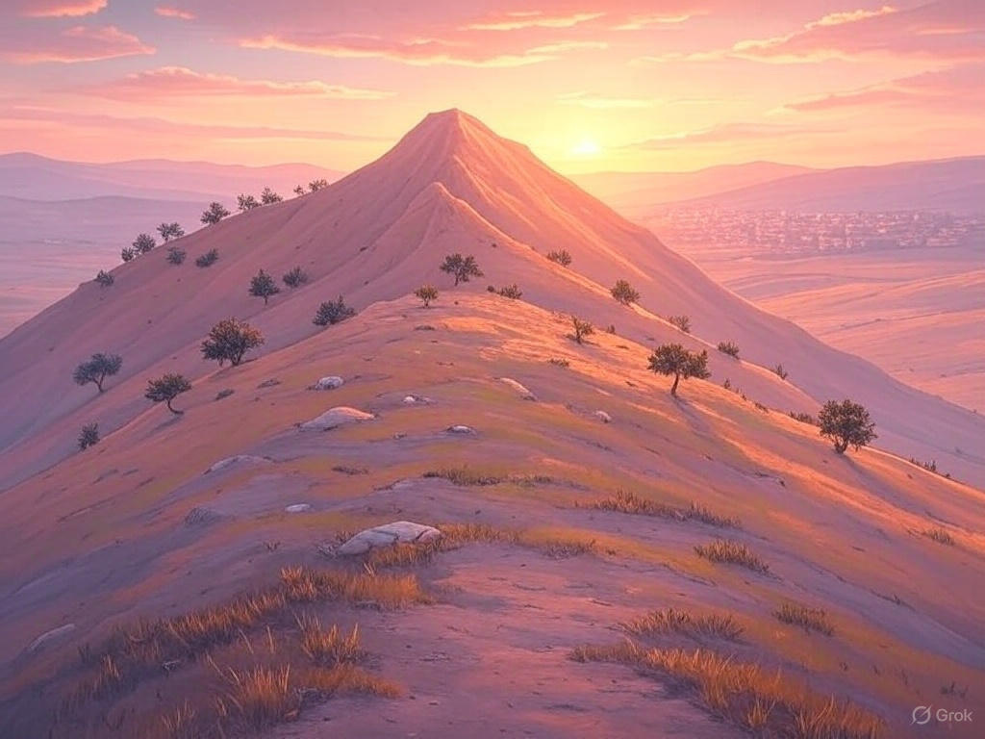
Uhud Savaşı’nda Sevgili Peygamberimiz’in
yanından hiç ayrılmadı.
Yıpranmış kıyafetler içinde şehit oldu Mus’ab.
Unutulmadı hiç bir zaman onun fedakarlıkları...

Slide 19

Peki... Gençler ve çocuklar neden
bu kadar çok seviyordu Efendimiz’i?
Çünkü kendilerini değerli hissediyorlardı
onun yanındayken.

Slide 20
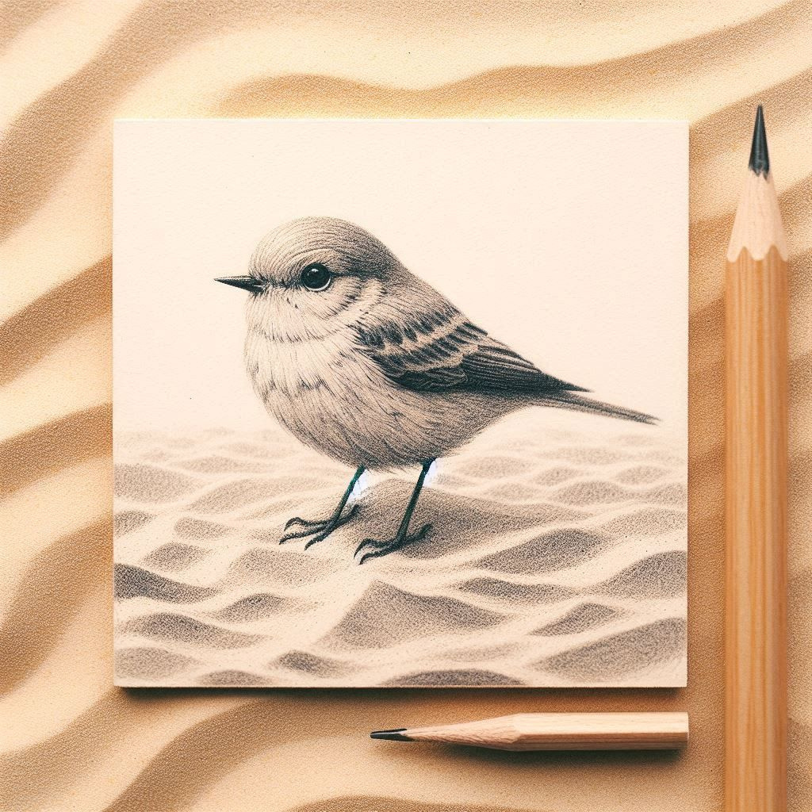

Peygamberimiz, çocuklara zaman ayırırdı.
Aynı safta namaz kıldığı da olurdu onlarla;
Onlara olan sevgisini dua ederek gösterdiği de.
Kuşu ölen çocuğa başsağlığına da gitmişti hatta!

Slide 21



Bazen çocukları devesine bindirir,
bazen de omuzunda taşırdı.
Onların yanaklarını okşar,
onlarla şakalaşırdı.

Slide 22


Çocuklarıyla arası çok iyi olan bir babaydı.
Kızı odaya girdiğinde ayağa kalkardı.
Elinden tutardı sevgiyle,
Kendi yerine oturdurdu!

Slide 23


Torunlarının başını şefkatle okşayan bir dedeydi.
Namaz kılarken kucağında durmak isteyen Ümame’yi kırmazdı.
Secdeye vardığında onu yere bırakır;
Ayağa kalktığı zaman tekrar kucağına alırdı.

Slide 24
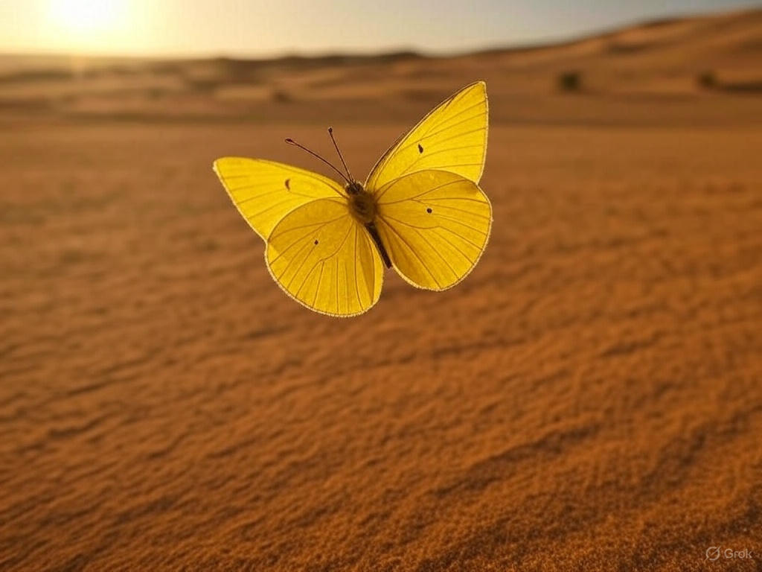

Arkadaşlarının bulunduğu bir ortamda
Hasan’ı kucağına alıp sevgisini herkese ilan ederek:
“Allah’ım, ben Hasan’ı seviyorum. Sen de onu sev,
onu seveni de sev!” diye dua etmesi,
torunlarını “Cennet kokulularım” diye sevmesi ne kadar özeldi!

Slide 25





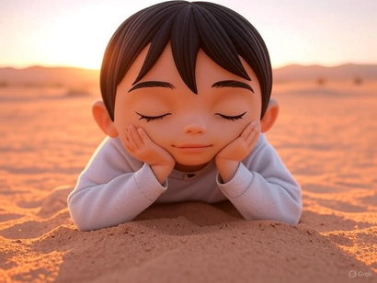
Mahalledeki çocuklarla atçılık oyunu oynayan bir komşuydu.
Ağızlarına su doldurup yüzüne püskürten çocuklara kızmazdı;
Yakalamaca oyunu oynardı onlarla.
Çocuklar yanından geçerken onlara selam verirdi mutlaka.

Slide 26


Yanında on yıl boyunca çalışan
küçük Enes’e bir kere bile
“Niye şunu şöyle yaptın,
niye şunu yapmadın!” demedi.

Slide 27



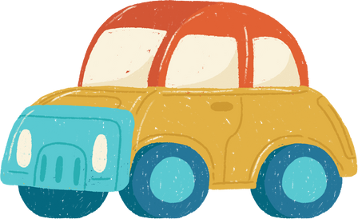
“Büyüyünce sen de onun gibi sevgi dolu biri
olmak ister misin?” diye sorulsa;
“Eveeeet!” diyeceğinden eminim.

Slide 28

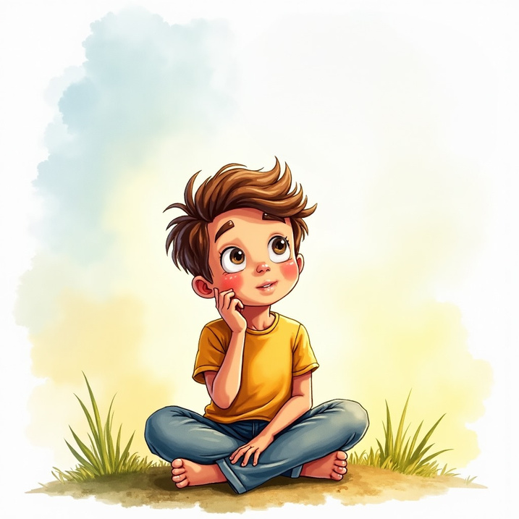

Öyleyse...
Haydi o zaman ilk adımı at bugün!
İyilikleri yaymak için önce kendi ailenden başla!
Hemen bir plan yap!
Sen bile şaşıracaksın sonucuna.

Slide 29
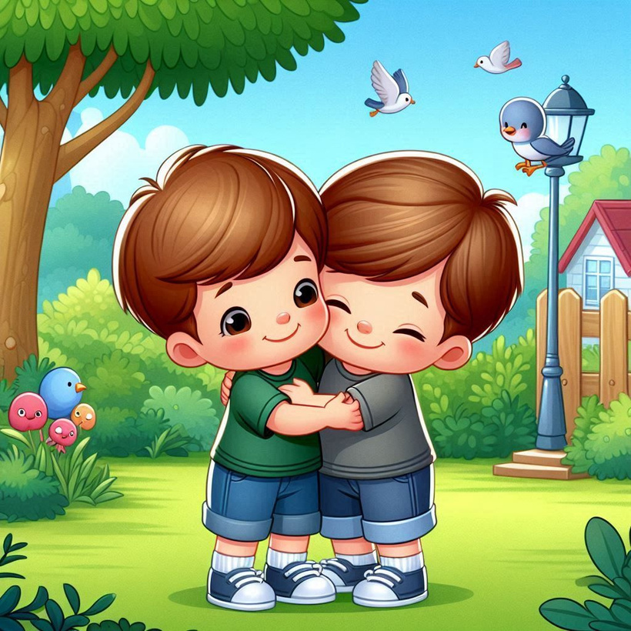

Diyelim ki kardeşinle anlaşamıyorsun.
Bugün eve gider gitmez
ona “kalbimin baharı, canım kardeşim” diyerek atabilirsin ilk adımı.

Slide 30
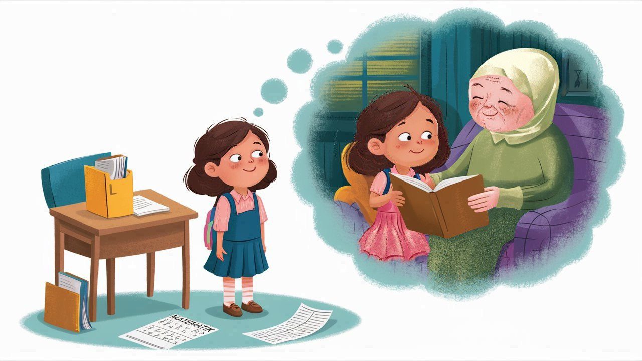
Hatta ailenin her bir üyesine,
özel bir sevgi sözüyle hitap edebilirsin.
Hem şaşıracaklarını hem de...
Çooook mutlu olacaklarını göreceksin.

Slide 31



“Kimse bana özel bir sevgi ifadesi kullanmıyor”
deme sakın!
Sen vazgeçmeden devam et
söylediğimi uygulamaya.
Sen değerlisin

Slide 32

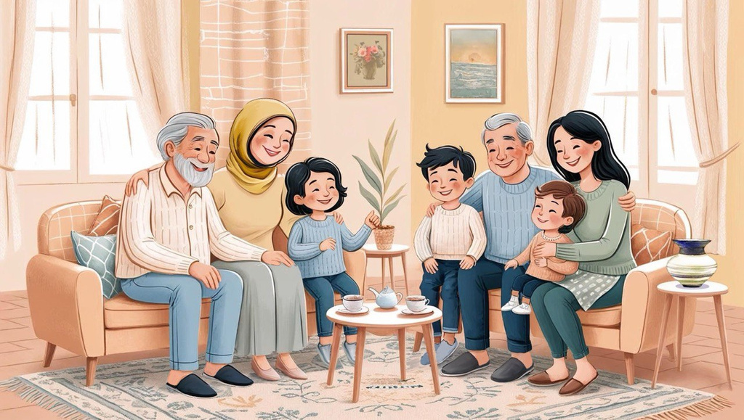

Bir de “güzel ailem” diyerek sarıl onlara her bulduğun fırsatta
“Daha neler?” deme lütfen.
Bu uygulama defalarca denendi, güven bana.
Şaşıracaksın iyiliğin ne kadar bulaşıcı olduğuna!

Slide 33



Peygamberimizin yaşadığı zamana
yolculuk yaptık seninle.
“Ne güzel bir insan!” diye
düşündük hepimiz içimizden.

Slide 34
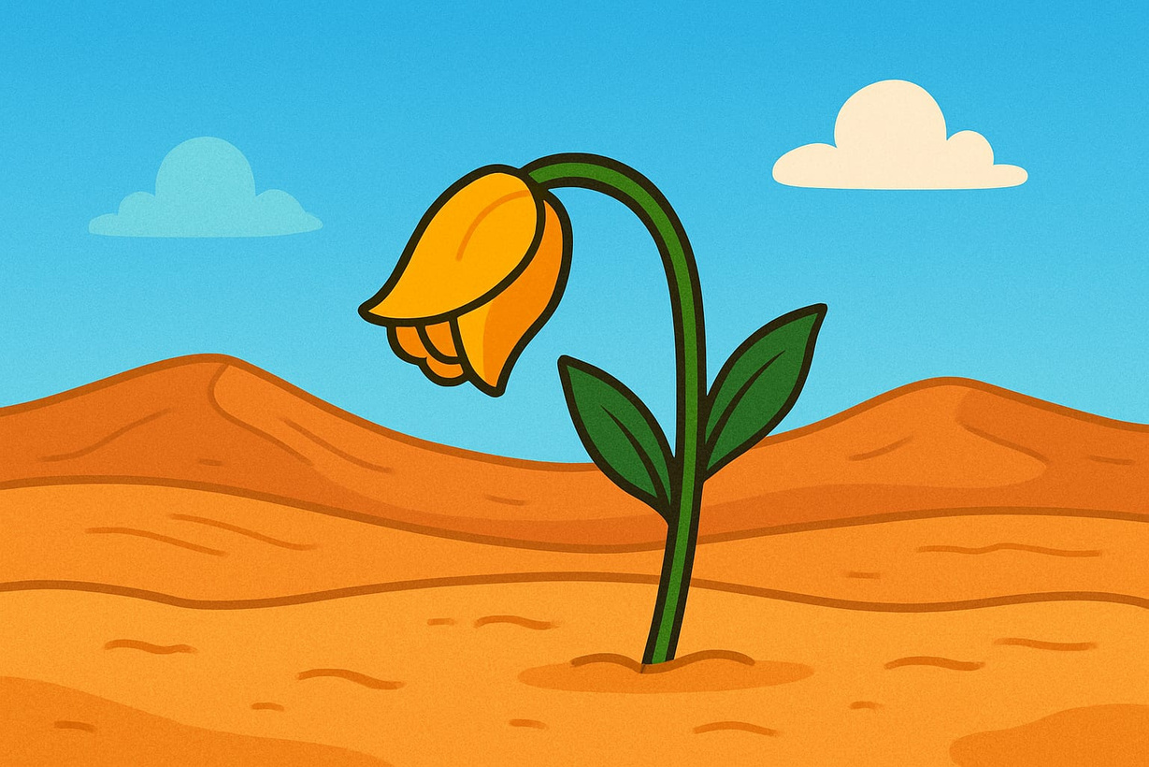
Oysaki yetim ve öksüz büyümüştü...
Önce dedesinin sonra amcasının yanında yaşamıştı.
Annesine doyamadı.
Babasını ise hiç tanımadı.

Slide 35

Hayat serüveni zorluklar içinde geçti.
Ama o sevginin gücüne inanmaktan hiç vazgeçmedi.
Hasretini duyduğu aile sıcaklığını yaşattı çocuklara.

Slide 36
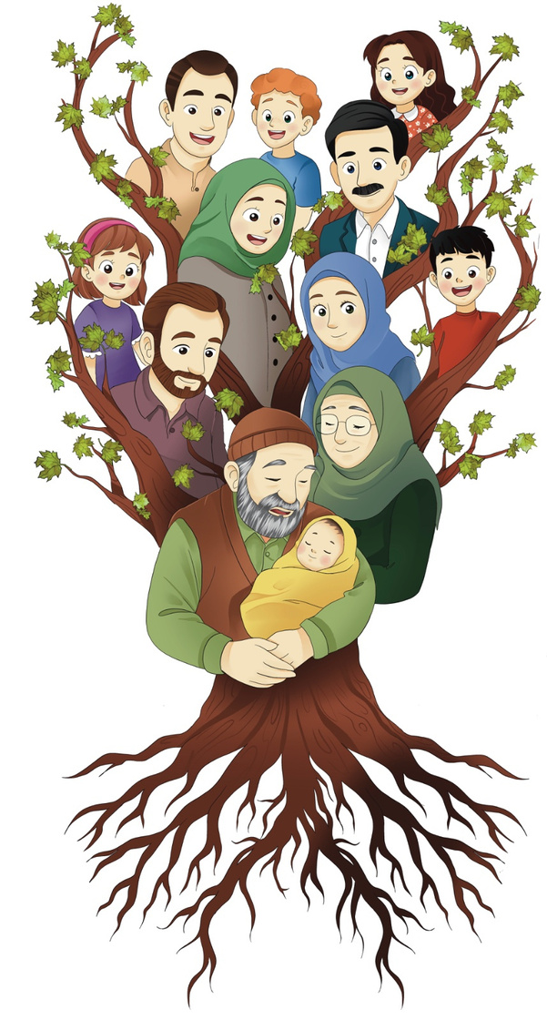
Hayatıyla aslında bize pek çok mesaj verdi insanların en güzeli:
Sahip olduklarının değerini bil;
Ailenin, arkadaşlarının ve akrabalarının...
Aile fertlerin sana emanettir unutma…
Ailede yeşerir ve filizlenir tüm güzellikler.

Slide 37
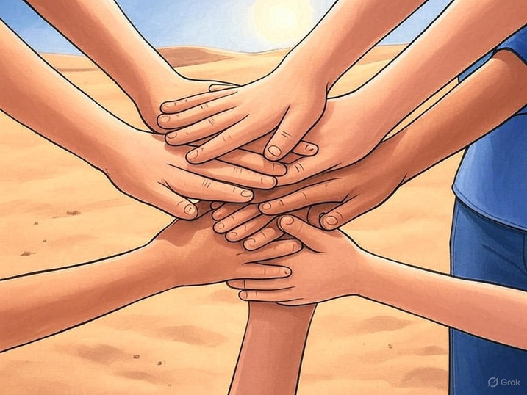

ŞIMDI SIRA SENDE
Bugünün Mus’ab’ı, Üsâme’si, Âişe'si, Fâtımâ'sı belki de sensin!
Yeter ki kendine inan!
Yaşadığın hayat yolculuğunda izler bırak kalplere dokunan...

Slide 38




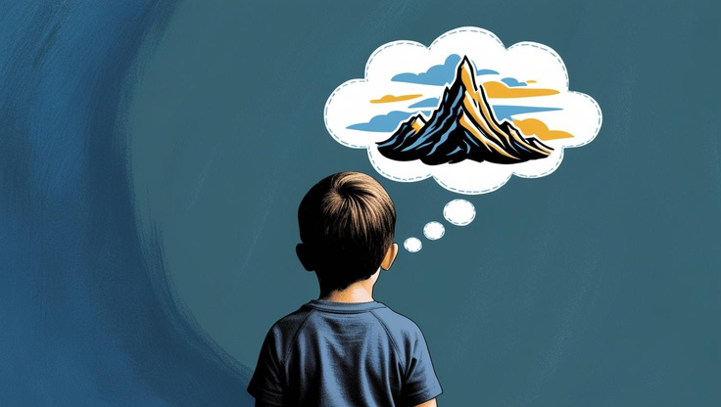
Sorumluluklarını bil, hedeflerini belirle.
Haksızlıkların karşısında dur;
Vicdanının sesini dinle.
Doğru sözlü ol, güven ver çevrene.

Slide 39

Yaratanını da sev, yarattıklarını da.
İncitme sevdiklerini,
kalplerini kırma.
Daima koş,
ihtiyacı olanın yardımına.

Slide 40

Kulak ver,
seni çok seven ve daha tanımadan seni
arkadaşlarına “kardeşlerim” diye
tanıtan Peygamberine!

Slide 41
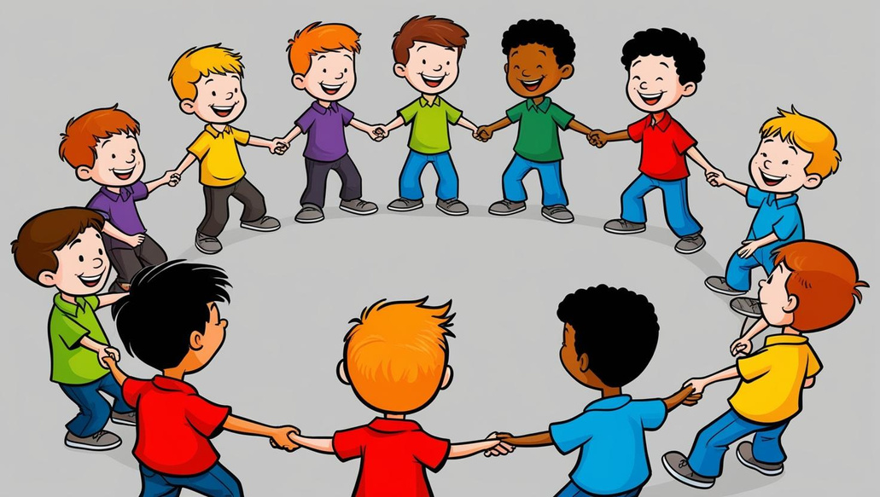
Bu dünyanın umudu sensin!
Geleceğimiz aydınlanacak
senin iyiliklerinle!
Beni dinlediğin için teşekkür ederim...

